Slide 1


REALISATION DE DIAGNOSTICS TERRITORIAUX DANS LE CADRE DE RENOUVELLEMENT DE CLS
ARS BOURGOGNE FRANCHE COMTE
CLS Nivernais Morvan
24 Novembre 2023
Emmanuelle ROBERT
Icone Médiation Santé
Notes:
1
1
1

Slide 2
Déroulé de la réunion
1ere partie: L’évaluation du CLS 2019 / 2023
2ème partie :Diagnostic territorial:
- la démarche
- le territoire
- les principaux besoins repérés
3ème partie : travail sur les orientations stratégiques du futur CLS:
- validation de enjeux
- proposition d’actions
Prochaines échéances
2

Slide 3
Bilan du CLS 2019/ 2023 du PETR Nivernais Morvan

Slide 4
Diagnostic territorial de santé du PETR Nivernais Morvan

Slide 5
Objectifs de la mission
Réalisation un diagnostic territorial de santé du territoire :
D’un point de vue quantitatif
et qualitatif
Définition des enjeux du territoire permettant de définir les axes prioritaires du territoire en matière de santé pour le futur CLS
Partage des constats avec les acteurs du territoire impliqués
5

Slide 6
METHODOLOGIE
27 juin : Réunion de démarrage avec référent ARS et animateur CLS
Points réguliers avec référent ARS et animateur CLS
Présentation du diagnostic pour partage
24 / 11 / 23
DIAGNOSTIC QUANTITATIF
QUESTIONNAIRE AUX ACTEURS DU CLS
ENTRETIENS AVEC LES SIGNATAIRES ET PARTENAIRES DU CLS
Caractéristiques du territoire et de la population
Besoins de santé
Offre de santé et de prévention
11 entretiens réalisés: élus, ARS, département, région, sous-préfecture, CPAM, CTS58, DAC58, EPSM, URPS pharmaciens
Enquête en ligne
33 acteurs sollicités
16 réponses dont 11 exploitables
SYNTHESE
Sept / Oct
Aout
Juillet
Juillet : Réception liste partenaires et acteurs

Slide 7

CARACTÉRISTIQUES QUANTITATIVES
Le territoire: données socio-démographiques

Slide 8
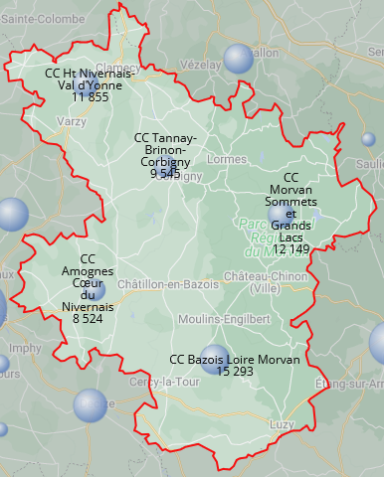
Le territoire
Territoire rural étendu
5 communautés de communes
196 communes
57 366 habitants en 2020 (INSEE 2020)

Slide 9
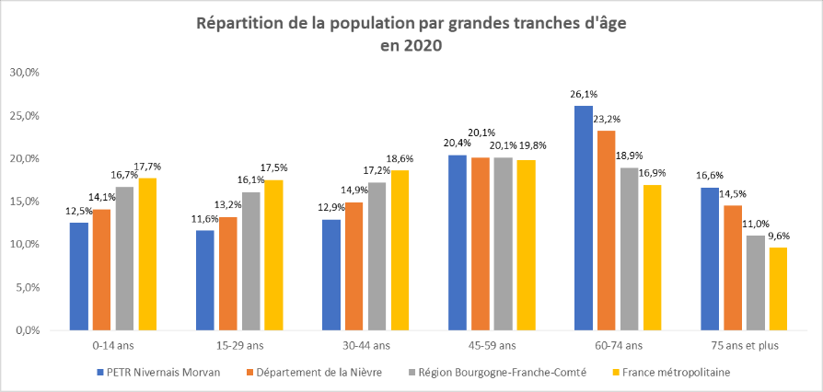
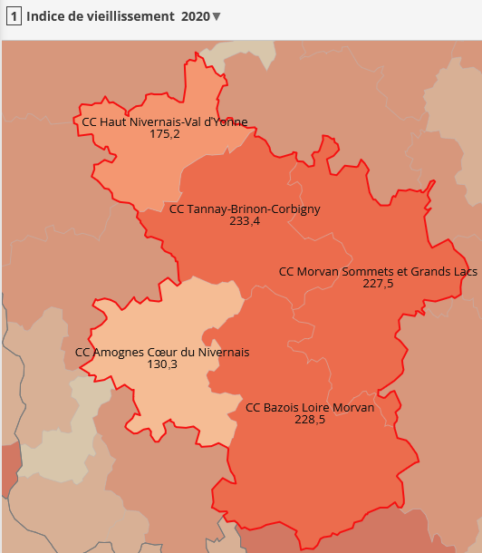
Indicateurs démographiques
Baisse démographique de 5,6% sur PETR entre 2014 et 2020 , décroissance plus forte que sur la Nièvre (-5,1% sur la période) et la région (-0,7%), la France voyant sa population augmenter de 1,9%. Décroissance sur les 5 EPCI
Taux de natalité inférieur aux territoires de référence: entre 6,2 et 8,9 (Fr: 11,7)
Population relativement âgée : 2 fois plus de personnes de plus de 65 ans que de jeunes de moins de 20 ans (indice de vieillissement élevé à 199,8)
Diminution du nombre de ménage de 3%: Plus de ménages d’une personne (41,8%) et de couples sans enfants (32,8%) et moins de couples avec enfants (16,9% contre 24,8% en Fr)

Slide 10
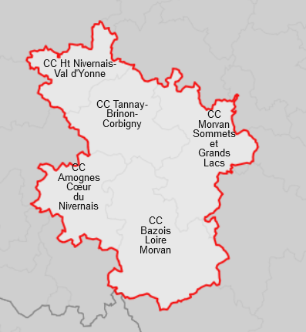
Indicateurs démographiques
CC Haut Nivernais Val D’Yonne:
- Décroissance démographique la plus forte (-1,5% annuellement)
- Taux de natalité un peu plus élevé (8,5)
- Part des 75 ans et + à 15,7%
- Indice de vieillissement à 175
Disparités observées
CC Amôgnes Cœur de Nivernais:
- Décroissance démographique la moins élevée
- Taux de natalité un peu plus élevé (8,9)
- Part des 75 ans et + plus faible (11,8%)
- Indice de vieillissement un peu plus faible
CC Tannay-Brinon-Corbigny / CC Morvan Sommets et Grands Lacs / CC Bazois Loire Morvan:
- Décroissance démographique entre 0,8% et 1% annuellement
- Taux de natalité les plus bas (6,2 à 6,7 pour 1000)
- Part des 75 ans et + les plus élevés de 17,3% à 18,4%)
- Indice de vieillissement les + élevés (autour de 230)

Slide 11
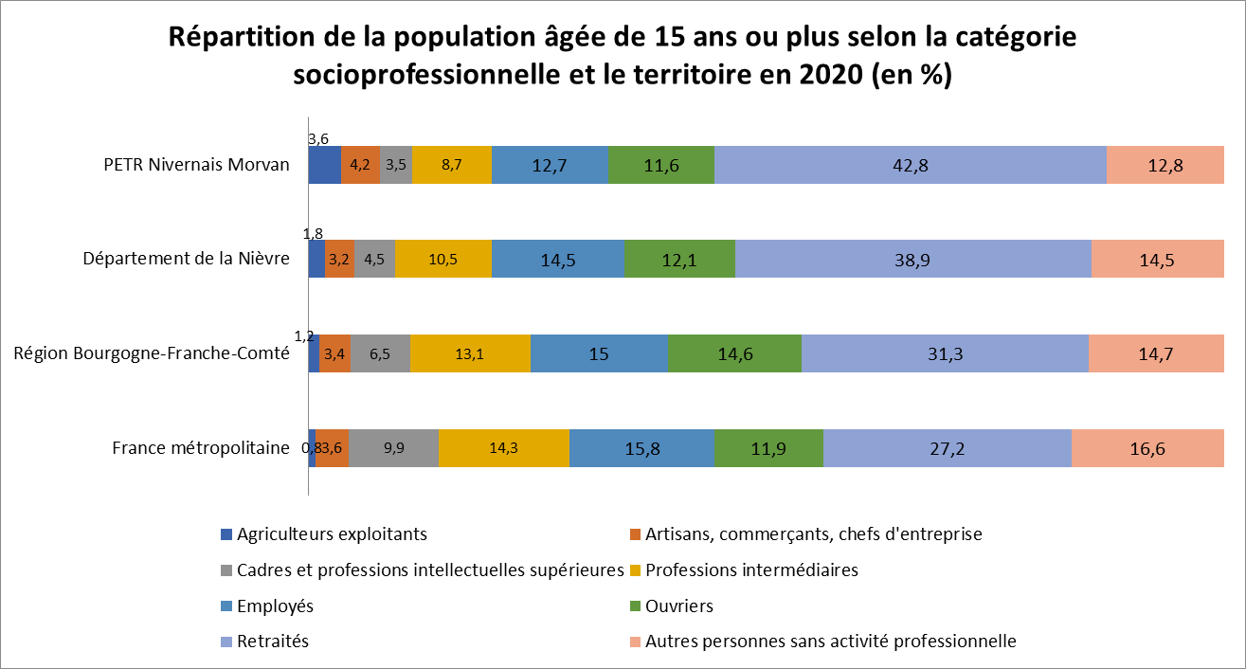
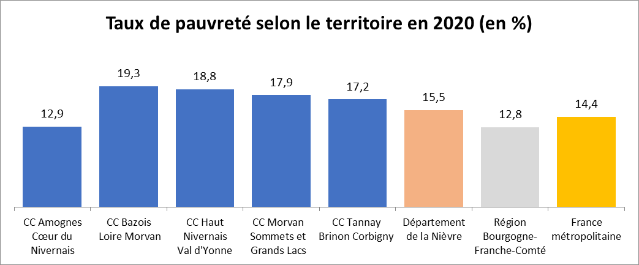
Indicateurs socio-économiques sur le PETR
Des atouts:
- Taux de chômage annuels moyens en 2022 à l’échelle des zones d’emplois (Nevers et Avallon) inférieurs (6,8% et 6%) au niveau national (7,3%)
- Moins de Bénéficiaires du RSA
- Moins de bénéficiaires de la Couverture Complémentaire Santé Solidaire (CSS)
Des points de vigilance: Des indices de précarité moins bons en comparaison :
- Diminution du nombre d’emplois
- Une part de retraités plus importante
- Médianes de revenu inférieures à celles des niveaux régional et national
- Taux de pauvreté élevés
- Niveau de scolarisation un peu plus faible
Disparités observées
CC Haut Nivernais Val D’Yonne:
- Plus de bénéficiaires du RSA, de la CSS
-18,6% d’allocataires dépendant à 100% des prestations sociales
CC Amôgnes Cœur de Nivernais:
- Taux de pauvreté inférieur (12,9%) à ceux des territoires de référence (dépt :15,5% ; Fr : 14,4%)
- Médiane de revenus légèrement supérieure à celle du dépt
CC Tannay-Brinon-Corbigny
- 25,3% de jeunes non insérés

Slide 12
CARACTÉRISTIQUES QUANTITATIVES
L’état de santé du territoire

Slide 13
L’état de santé du territoire
Des atouts
Globalement sur le Pays, diminution des taux standardisés de mortalité générale et chez les moins de 65 ans entre 2009/2013 et 2013/2017
Diminution de la mortalité selon les causes (par cancer, par maladies de l’appareil circulatoire, par maladies de l’appareil respiratoire au cours du temps sur quasiment l’ensemble du territoire)
Sous- mortalité par maladies de l’appareil respiratoire
Pathologies les plus fréquentes (part des consommants)
Cancer : de 4,4% à 5,1%, (France : 4,8%).
Maladie cardiovasculaire : de 7,7% à 8,2%, (France : 7,5%)
Diabète : de 6,5% à 7,4% (France : 5,8%)
Maladie respiratoire : de 4,8% à 5,9%, (France : 5,6%)
Maladie psychiatrique : de 3,5% à 4,3% (France : 3,9%)
Entre 18,5% et 20,8% de bénéficiaires d'une ALD en 2019, taux national à 18,7%

Slide 14
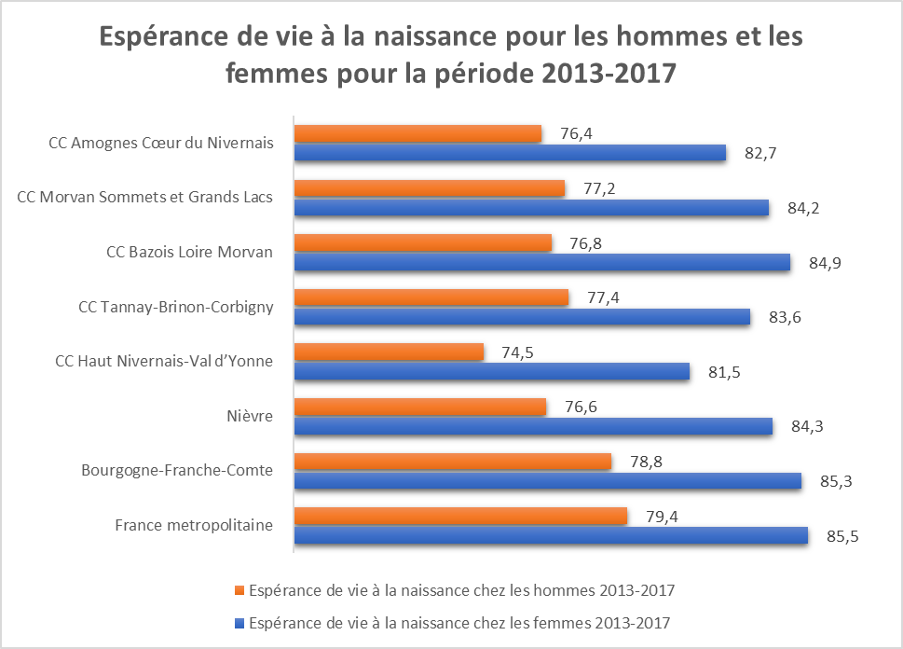
L’état de santé du territoire
Et des points de vigilance
Une surmortalité par rapport à la région:
- générale
- chez moins de 65 ans
- évitable chez les moins de 75 ans: 20% des décès
- évitable par prévention et par le système de soins
Une espérance de vie à la naissance moins longue en comparaison avec les autres territoires pour les hommes et les femmes
2/3 évitable par prévention

Slide 15
L’état de santé du territoire
Une surmortalité par rapport à la région:
- par cancer
- par maladies de l’appareil circulatoire
- due à l’alcool et au tabac

Slide 16
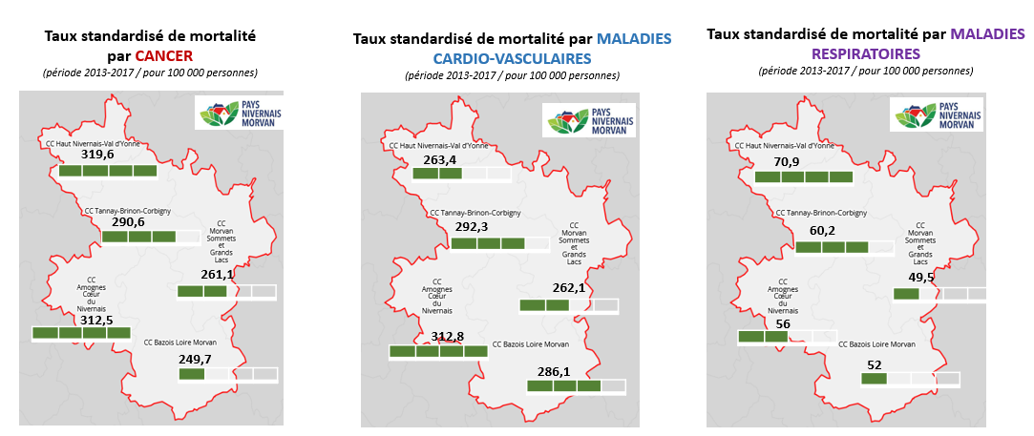
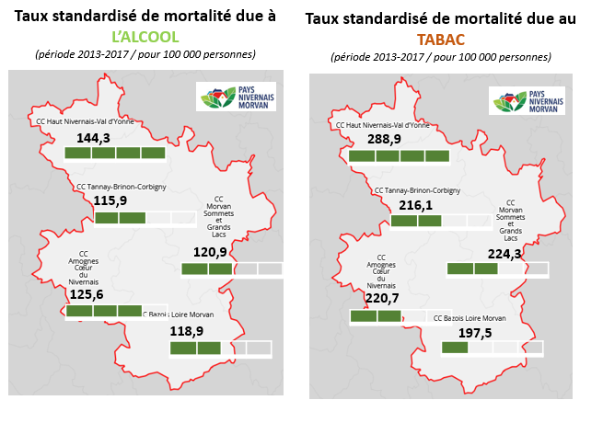
L’état de santé du territoire

Slide 17
CARACTÉRISTIQUES QUANTITATIVES ET QUALITATIVES
L’offre de santé

Slide 18
Offre de soins 1er et 2nd recours
Des atouts et leviers d’action sur lesquels s’appuyer
Une part de personnes ayant déclaré un médecin traitant sur le territoire semblable aux territoires comparés (environ 90%)
Centre de santé départemental, Maisons de Santé Pluriprofessionnelles (MSP), autres structures en renfort (SOS Médecins, médecins solidaires)
CPTS en cours de constitution
Téléconsultation et télémédecine au sein des MSP, EHPAD et pharmacie
Permanence Des Soins Ambulatoires organisée, secteur de Château Chinon pas d’organisation durable
2 GHT sur le territoire : GHT de la Nièvre / GHT Unyon pour le nord
6 établissements de santé sur le PETR
Présence de quelques médecins du second recours sur le territoire, développement de consultations avancées, ouverture d’une antenne du centre de périnatalité et pédiatrie du CH d'Autun au CH de Château-Chinon
CLS actuel ayant un axe stratégique dédié à l’accès aux soins: actions menées envers les internes (ouverture de l’internat de Moulins Engilbert)
Faiblesses en termes d’offre et principales problématiques
Des densités de professionnels de santé faibles au regard des territoires de référence, au 31.12.2022 : pour les Médecins généralistes , Chirurgiens-dentistes, Infirmiers, Masseurs-kinésithérapeutes, Orthophonistes, Sage-femmes
67,5% des médecins généralistes âgés de plus de 55 ans en 2022,, contre Fr : 47,2 %
1/3 des chirurgiens-dentistes et des masseurs-kinésithérapeutes ont plus de 55 ans
62,5 % des orthophonistes âgés de plus de 55 ans: 11 départs prévisibles (pb de viabilité des MSP)
Manque de pharmaciens
Accessibilité Potentielle Localisée (APL) médecins généralistes en 2021 : de 2,4 consultations à 3, indicateur inférieur aux niveaux régional (3,6) et national (3,8).
Des densités de spécialistes en 2021 faibles au niveau du département en comparaison aux densités nationales
Fermeture du service de maternité d’Autun
Problème d’accessibilité liée à la mobilité:
- Offre parfois éloignée du lieu d’habitation
- Temps moyen d’accès aux services d’urgence allongé sauf sur Haut Nivernais-Val d’Yonne (10,5 mn), sinon supérieur à 30 min (max : 42,5 mn sur la CC Morvan Sommets et Grands Lacs)
- ¼ des habitants de la CC Morvan Sommets et Grands Lacs éloignée de plus de 20 min des services de proximité
Besoins / pistes de travail :
- favoriser et accompagner l’installation de professionnels en libéral et en hospitalier
- poursuite du travail sur l’attractivité du territoire / échelle du territoire à questionner pour certains
- travail autour de l’accès à la formation (développement de stages sur le territoire)
- question de la mobilité (mieux identifier les besoins) notamment pour publics fragiles (personnes âgées, jeunes)
- développer « l’aller-vers »
- déploiement de certains professionnels en appui des médecins généralistes (assistants médicaux, infirmier Asalee, de pratique avancé)

Slide 19
Prise en charge des personnes âgées
Des atouts et leviers d’action sur lesquels s’appuyer
Part de bénéficiaires APA (23,3%) supérieure en comparaison à la région (22%) et à la France (20,8%)
Bon taux d’équipement en structures d’hébergement permanent : 141 pour 1 000 personnes de plus de 75 ans, supérieur au niveau régional (129,6) et national (122,4) (calculé à 132 pour 1 000 personnes de 75 ans sur le PETR)
Offre diversifiée sur le Pays:
- 14 EHPAD avec accueils de jour, hébergement temporaire, 1 accueil de jour autonome
- 1 Unité de soins de longue Durée (USLD)
- 2 résidences autonomie, logements inclusifs
Différents services de coordination, de prévention et d’aide à domicile et de structures d’appui :
3 Sites d’Action Médico-Sociales (SAMS)
12 SSIAD, 2 SPASAD
Plateforme d’accompagnement et de répit, DAC 58 (Emeraude 58)
Nombreux services d’aide et d’accompagnement à domicile
CIAS et CCAS
Axe stratégique du CLS
Programme « Mieux vieillir en Nivernais Morvan »
Des points de vigilance
42,7% de la population a plus de 60 ans (Fr: 26,5%, Rég: 29,9%)
Indice de vieillissement élevé à 199,8, vieillissement attendu sur les projections démographiques
En 2020, 52,6% des personnes âgées de plus de 80 ans vivent seules à domicile
Manque de personnel dans structure d’aide et accompagnement à domicile rendant parfois difficile le maintien à domicile
Insuffisance de places en EHPAD pour certaines acteurs
Besoins / pistes de travail :
-travail autour de la valorisation des formations des professions du médico-social (attraction des professions, attractivité du territoire), l’accès à la formation
- travail autour de l’habitat de la PA (domicile et structures): continuer la diversification des modes d’habitat et développer les services autour

Slide 20
Prise en charge des personnes en situation de handicap
Des atouts et leviers d’action sur lesquels s’appuyer
A l’échelle du département :
- Bon taux d’équipement en établissements pour adultes handicapés (établissements d’hébergement et ESAT) : supérieur à la région et à la France
- Territoire particulièrement bien doté en foyers de vie et en ESAT
Logements inclusifs
Plusieurs structures pour adultes en proximité :
- 5 foyers de vie
- 2 foyers d’hébergement
- 3 services d'accompagnement à la vie sociale (SAVS)
- 3 Etablissements et Services d’Aide par le Travail (ESAT)
Bon équipement global en établissements pour enfants et adolescents en situation de handicap à l’échelle départementale (SESSAD et hors SESSAD, jardins d'enfants spécialisés et places d'accueil temporaire)
Localement:
- 3 Instituts Médico-éducatifs (IME)
- 1 SESSAD
- Présence d’Unités Localisées pour l’Inclusion Scolaire (ULIS)
Des points de vigilance
Manque de certaines structures pour adultes : Pas de Maison d’Accueil Spécialisée (MAS), de Foyer d’Accueil Médicalisé (FAM) ni de service d'accompagnement médico-social pour adultes handicapés (SAMSAH)
Pas de places
Dispositif d’Habitat Inclusif (DHI) en dehors du territoire (Nevers)
Besoins / pistes de travail :
- Habitat pour personnes handicapées vieillissantes

Slide 21
Prise en charge en santé mentale
Des points de vigilance
Indicateurs:
- En 2019, plus de consommants :
- pris en charge pour maladies psychiatriques : de 3,5% à 4,3% (Fr : 3,9%)
- pris en charge pour dépression : taux supérieur aux territoires de référence pour la CC Tannay-Brinon- Corbigny
- d'antidépresseurs ou régulateurs de l’humeur : taux supérieur au niveau national pour les CC Bazois Loire Morvan et Tannay-Brinon-Corbigny
- Sur-mortalité par suicide (période 2013-2017) uniquement sur la CC Bazois Loire Morvan, en augmentation
- Taux de recours hospitalier en psychiatrie en 2021 : supérieurs aux niveaux régional et national pour les prises en charge en ambulatoire, à temps plein et à temps partiel, inférieur pour les prises en charge à temps complet
Offre:
- peu de psychiatres libéraux (2) sur le territoire, concentrés à l’ouest du département (et manque en milieu hospitalier)
- offre jugée insuffisante par les acteurs avec des délais de RDV pour une prise en charge avec des besoins qui augmentent
- rupture de parcours entre adolescents et l’âge adulte
- Mal être et troubles chez les jeunes en progression
- Insuffisance de connaissance de l’organisation de la santé mentale à la fois pour les professionnels et les usagers
- insuffisance de structures pour les jeune sen dehors de l’école et activités sportives
Des atouts et leviers d’action sur lesquels s’appuyer
Indicateurs:
- Taux de mortalité pour suicide non significativement plus élevés que la région sur 4 EPCI et en diminution
- En 2020, moins de personnes nouvellement admises en ALD pour maladies psychiatriques de longue durée sur la CC Haut Nivernais-Val-d’Yonne (taux à 38,8) (France : 180)
- Taux d’équipement départemental en lits et places pour la psychiatrie adultes correct en 2020 (1,9 pour 1 000 personnes de plus de 16 ans, France 1,4)
Structures en proximité pour la prise en charge :
Adultes :
1 hôpital de jour / 1 CMP / 1 CATTP / 1 équipe psy de liaison à Clamecy,
1 antenne du CMP à Varzy,
1 CATTP à Chatillon-en-Bazois,
1 CMP/CATTP à Corbigny,
1 antenne du CMP à la maison de santé à Château-Chinon
1 antenne du CMP à la maison de santé à Luzy.
Enfants :
2 CMPEA : Clamecy et Moulins Engilbert
3 Centres Médico-Psycho-Pédagogiques (CMPP) et 3 Centres d’Action Médico-Sociale Précoce (CAMSP) à Château-Chinon, Clamecy et Corbigny
Groupe d’entraide Mutuelle (GEM) à Corbigny
Département couvert par un Projet Territorial de Santé Mentale (PTSM)
Création d’un annuaire des structures et dispositifs sur la santé mentale
Dispositif Vigilans en place mais reste à développer
Semaine d’information en Santé Mentale
Besoins / pistes de travail :
- Besoin d’une meilleure connaissance de la sante mentale
- Besoin d’améliorer la connaissance des dispositifs en santé mentale pour professionnels, élus, usagers et l’interconnaissance des acteurs
- Travail sur la prévention de la crise suicidaire
- Réflexion à mener sur la création d’un Conseil Local en Santé mentale (CLSM)

Slide 22
Prévention promotion de la santé
Des atouts et leviers d’action sur lesquels s’appuyer
Indicateurs:
A peu près la moitié des habitants âgés de plus de 65 ans vaccinés contre la grippe, proportion proche de celles des territoires de référence
Nombreux dispositifs de prévention sur le territoire sur de nombreuses thématiques :
- En addictologie : 2 antennes du CSAPA, 2 CJC
- Sexualité, contraception et dépistage : 2 antennes du CDPEF
- Enfance, jeunes : Maison des adolescents
- Structures et réseaux (IREPS, RRAPPS, …)
- Institutions : ARS, département, CAF, caisses d’assurance maladie, Mutualité Française Bourgogne-Franche-Comté….
Axe stratégique du CLS
Des points de vigilance
Indicateurs:
- Une surmortalité par rapport à la région due à l’alcool et au tabac
- Une surmortalité par rapport à la région par cancer avec taux de participation aux dépistages organisés perfectibles :
-Taux standardisés de patientes de 50 à 74 ans ayant bénéficié d'une mammographie de dépistage du cancer du sein en 2019 inférieurs à ceux des territoires de référence (France : 59,9%).
-Taux de personnes ayant bénéficié d’un acte de dépistage préventif lié au cancer colorectal en 2019 relativement bas, inférieur à 21% sur le territoire
-Taux de participation des femmes de 15-74 ans ayant bénéficié d’un frottis cervico-vaginal de dépistage du cancer du col de l’utérus en 2019 bas, inférieur au taux national.
- Plus de consommants pris en charge pour troubles addictifs sur le territoire en 2019 : taux supérieur (10,3‰) pour la CC Haut Nivernais-Val d’Yonne à ceux des territoires de référence (France : 6,8)
Recueil auprès des acteurs:
- conduites addictives en augmentation
- besoin d’investir an amont, sur la prévention du fait de la faiblesse de l’offre sur le soin
- actions d’aller-vers à développer du fait de l’éloignement des structures proposant des actions de prévention
Besoins / pistes de travail :
- Besoin d’un plan d’actions coordonnées de prévention des conduites addictives
- Développer les actions au plus près des habitants (« aller-vers »)
- Thématiques à développer: activité physique, alimentation, prévention des cancers, prévention de l’obésité, prévention du suicide, prévention du diabète
- Prévoir des programmes sur le long terme, mieux coordonnés

Slide 23
Focus santé environnement
Des atouts et leviers d’action sur lesquels s’appuyer
Indicateurs:
- Bonne qualité de l’eau potable et des eaux de baignade
- Bonne qualité de l’air extérieur (un niveau de risque moyen à élevé sur la Nièvre pour l’ambroisie)
Plans et projets existants: PLUI et PLU sur certaines communes, PAT, CTG
Actions dans le CLS autour de certaines thématiques: qualité air intérieur, maladies transmissibles par les tiques
Des points de vigilance
Parc Privé Potentiellement Indigne plus important (PPPI, données anciennes, 2013) : 5% sur la région, taux observés sur les CC supérieurs, entre 9% et 20,7%
Plus de ménages en situation de précarité énergétique due au logement en 2018 : taux compris entre 22,7% et 32,1% (BFC : 18,6% ; France métropolitaine : 14%)
Plus de ménages en situation de précarité énergétique due à la mobilité en 2018 : entre 20,2% pour la CC Amognes Cœur du Nivernais à 24% pour la CC Haut Nivernais-Val d’Yonne (BFC : 17,2% ; France métropolitaine : 13,8%)
Forte utilisation de la voiture pour les déplacements domicile-travail
Forte exposition au radon : la majorité des communes considérées à risque élevé (potentiel de catégorie 3)
- Exposition à des espèces nuisibles et parasites:
Ambroisie: en augmentation
Moustique tigre
Tiques (porteurs d’agents pathogènes)
Recueil auprès des acteurs: actions à poursuivre en cohérence avec le PRSE 4
Besoins / pistes de travail :
- Poursuivre les actions contre le radon, la Maladie de Lyme
- La prise en compte d’un environnement favorable à la santé à instaurer dans toutes les politiques publiques
- Meilleure prise en compte du concept « une seule santé »

Slide 24
Thématiques transversales
La mobilité / le numérique: problème d’accessibilité
Des atouts et leviers d’action sur lesquels s’appuyer :
- Développement des téléconsultations, télé-expertise, consultations avancées
- Chèque mobilité, transport à la demande
Faiblesse :
- Temps moyen d’accès aux services d’urgence allongé sauf sur Haut Nivernais-Val d’Yonne (10,5 mn), sinon supérieur à 30 min (max : 42,5 mn sur la CC Morvan Sommets et Grands Lacs)
- ¼ des habitants de la CC Morvan Sommets et Grands Lacs éloignée de plus de 20 min des services de proximité
- difficultés d’accès aux soins ou structures de prévention du fait de l’éloignement
- insuffisances de lieux de consultation au plus proche ou de permanences délocalisées de structures éloignées, situées à Nevers
- difficultés avec l’outil numérique pour certains publics (âgé, précaire)
Besoins / pistes de travail :
- réflexion sur besoins de mobilité
- communication sur les solutions de transport existants, les développer
- réflexion sur la mise en place d’antenne de structures localement, développement des consultations avancées
- poursuivre l’utilisation des services de télé-médecine déployés
L’attractivité du territoire
Des atouts et leviers d’action sur lesquels s’appuyer :
- orientation du CLS, thématique travaillée par le département, la CTS, les CPTS: travail autour de l’accueil des stagiaires, d’un internat…
- plusieurs exercices coordonnés sur le territoire, présence de CH, CPTS en cours de construction
Faiblesse :
- nombreux acteurs travaillent le sujet, besoin de coordination entre toutes les institutions et structures y œuvrant
Besoins / pistes de travail :
- attractivité reste une priorité à poursuivre pour permettre l’arrivée de professionnels du soins (en libéral, en hospitalier, en médico-social)
- coordonner les actions et réflexion à mener sur l’échelle pertinente pour y travailler?

Slide 25
Thématiques transversales
L’accès aux droits
Faiblesses :
- Indicateurs socio-économiques défavorables (taux de précarité, médiane de revenus, niveau de scolarisation un peu plus faible )
- difficultés de repérage des personnes isolées
Des atouts et leviers d’action sur lesquels s’appuyer :
- Moins de bénéficiaires de la Couverture Complémentaire Santé Solidaire (CSS)
- 14 Maisons France Services, CCAS
Besoins / pistes de travail :
- réflexion sur l’amélioration du repérage des personnes isolées
La coordination des acteurs
Faiblesse :
- nombreux acteurs travaillent le sujet de la santé, besoin de coordination entre toutes les institutions et structures y œuvrant
- besoin de développer encore l’interconnaissance des acteurs
Des atouts et leviers d’action sur lesquels s’appuyer :
- l’élaboration et la mise en œuvre du CLS ont permis de mobiliser les professionnels, les élus, les institutions
Besoins / pistes de travail :
-

Slide 26
La gouvernance et l’opérationnalité du CLS
Les forces et atouts du CLS identifiés
Renforcement des dynamiques, du partenariat, de la coordination entre acteurs:
- élaboration du CLS jugée suffisamment participative
- CLS permet d’identifier les priorités en matière de santé
- bonne dynamique des acteurs, bonne volonté de l’ensemble des acteurs impliqués
- améliore la mobilisation et la coordination des partenaires autour d’objectifs communs
- renforcement du travail en partenariat
- partenaires satisfaits des modalités de leur participation aux instances du CLS
Implication des collectivités dans la réduction des inégalités sociales et territoriales de santé: permet échanges entre plusieurs collectivités et convergence sur solutions à proposer
CLS est bonne échelle pour déployer les actions localement de dispositifs (ex: PTSM)
Travaux engagés sur l’accès aux soins reconnus
Les problématiques soulevées par les acteurs
Essoufflement de la dynamique présente au démarrage de l’élaboration du CLS (du fait entre autres de la crise Covid, épuisement des professionnels de santé)
Sentiment que certaines thématiques imposées, pas toujours possibilités d’initiatives locales (Décalage entre priorités ressenties localement et réponses apportées (notamment au niveau national)
Outil jugé peu visible et peu lisible, à destination des élus:
- Répertorier les actions du territoire afin d'avoir une vue d'ensemble
- Difficultés à trouver des réponses aux difficultés recensées
- Difficulté à mesurer l’impact et l’efficacité des actions du CLS, besoin d’un bilan
- Impression des habitants de peu de résultats sur l’accès aux soins améliorés
Articulation jugée perfectible entre les acteurs sur les questions de santé:
- Impression de redondance des groupes de travail sur la santé (CLS, CTS, CNR, CPTS…), plusieurs réflexion menées
- Nombreuses structures, collectivités ou institutions (département, Pays, Agglomération, CTS…) impliquées sur les questions de santé
- Multiplicité des instances décisionnelles
- Essoufflement des professionnels de santé
- Coordination entre acteurs favorisée mais à parfaire
Manque de moyens fléchés dédiés aux actions du CLS

Slide 27
La gouvernance et l’opérationnalité du CLS
Besoins / pistes de travail :
- Réflexion au moment de l’élaboration du CLS:
- Identification des besoins au plus près des territoires (ex : bassin de vie), mieux intégrer l’avis des PS des instances (Ordre, l'URPS) ayant une vision générale des problématiques, création d'une cartographie en temps réel
- impliquer les habitants
- Rôle du CLS à réinterroger pour définir des objectifs précis et mesurer les impacts: rôle de cohérence globale des actions sur le territoire pour éviter les redondances?
- Echelle la plus pertinente à définir pour le déploiement et la coordination de certaines actions (par exemple sur l’attractivité, la prévention) pour mutualiser, pour éviter redondances et répondre conjointement aux difficultés
- Nécessiter de prioriser d’avantage dans le temps les actions proposées pour augmenter l’efficacité
- Communication autour du CLS à développer pour le rendre visible et lisible:
- sur le dispositif, le partage de documents, le suivi des actions (outils de suivi), les résultats et impacts
- pour les acteurs, les élus et habitants
- Renforcer l'interconnaissance des acteurs du territoire:
- favoriser les liens entre acteurs opérationnels et entre acteurs de la santé et élus
- Apporter de la cohérence et de la coordination entre les réponses des différents acteurs
- Elargir les partenariats et associer les acteurs du territoire non associés jusqu'à présent
- Maintenir les moyens financiers et humains
- Tenter de mesurer l’impact de certaines actions en place depuis plusieurs années

Slide 28
CONCLUSIONS
Les problématiques de santé / Enjeux
L’insuffisance de l’offre en santé au regard des besoins:
- sous-dimensionnement de l’offre sur 1er recours, sur 2nd recours libéral et hospitalier avec éloignement de l’offre
- difficultés d’accès aux soins en santé mentale avec des besoins qui progressent (manque de psychiatres)
- sur l’offre médico-sociale : insuffisance de professionnels dans structures d’aides à domicile, services à développer autour des EHPAD, habitat inclusif à développer, manque de places pour personnes handicapés vieillissantes
L’accessibilité à l’offre : problème de mobilité, l’accès numérique, les difficultés de repérage des publics éloignés du soins
La prévention à développer : conduites addictives en progression, mal être en augmentation (prévention de la crise suicidaire), prévention des cancers, sur l’alimentation, l’activité physique
La santé environnementale à prendre en compte pour travailler les déterminants de santé
La coordination et l’interconnaissance des acteurs (au sens large: professionnels, acteurs d’institutions et d’association, élus) sur les questions de santé: rôle du CLS à ré-interroger

Slide 29
Remarques / Echanges sur le diagnostic

Slide 30
Travail sur les orientations stratégiques du futur CLS du PETR Nivernais Morvan

Slide 31
Merci de votre attention
31

